Slide 1
cloudstack源码学习
cloudstack api调度流程
cloudstack management与agent交互
cloudstack StatsCollector状态收集器
cloudstack 创建与删除VM流程

Slide 2
cloudstack api调度流程
（1） 我们发往cloudstack的api命令由management端的ApiServlet的processRequest(req, resp)处理，该函数开启一个线程进行处理。对于login和logout命令单独处理，其它命令发往ApiServer组件进行处理。
（2）ApiServer组件handleRequest处理api命令。
final String response = _apiServer.handleRequest(params, responseType, auditTrailSb);
在ApiServer组件的 handleRequest函数中，通过解析参数 params，构建出 cmdObj对象，剩余参数存入 paramMap，之后进入命令的调度入口函数 queueCommand：
// This is where the command is either serialized, or directly dispatched
response = queueCommand(cmdObj, paramMap);
（3） 在ApiServer组件的 queueCommand 函数中，会依据 cmdObj的类型进行不同的调度路径
// Queue command based on Cmd super class:
// BaseCmd: cmd is dispatched to ApiDispatcher, executed, serialized and returned.
// BaseAsyncCmd: cmd is processed and submitted as an AsyncJob, job related info is serialized and returned.
// BaseAsyncCreateCmd: cmd params are processed and create() is called, then same workflow as BaseAsyncCmd.

Slide 3
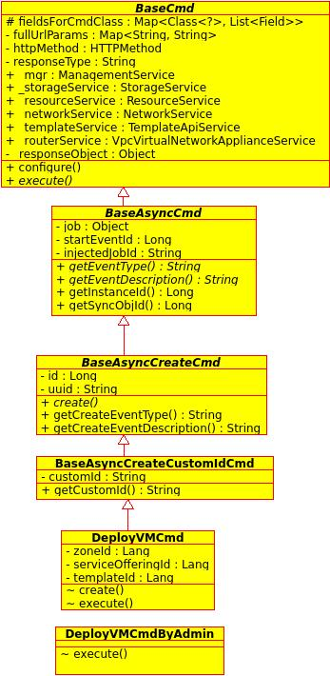
cloudstack api调度流程

Slide 4
cloudstack api调度流程
在 queueCommand 函数中，调用逻辑关键代码如下：
if (cmdObj instanceof BaseAsyncCmd) {
if (cmdObj instanceof BaseAsyncCreateCmd) {
_dispatcher.dispatchCreateCmd(createCmd, params);
}
else {
dispatchChainFactory.getStandardDispatchChain().dispatch(new DispatchTask(cmdObj, params));
}
AsyncJobVO job = new AsyncJobVO(...);
job.setDispatcher(_asyncDispatcher.getName());
final long jobId = _asyncMgr.submitAsyncJob(job);
return getBaseAsyncResponse(jobId, asyncCmd);
}
else {
_dispatcher.dispatch(cmdObj, params, false);
return ApiResponseSerializer.toSerializedString(...);
}
上面的调度逻辑涉及了5个类：
ApiDispatcher _dispatcher，
DispatchChainFactory dispatchChainFactory，
ApiAsyncJobDispatcher _asyncDispatcher，
AsyncJobVO job，
AsyncJobManager _asyncMgr，

Slide 5
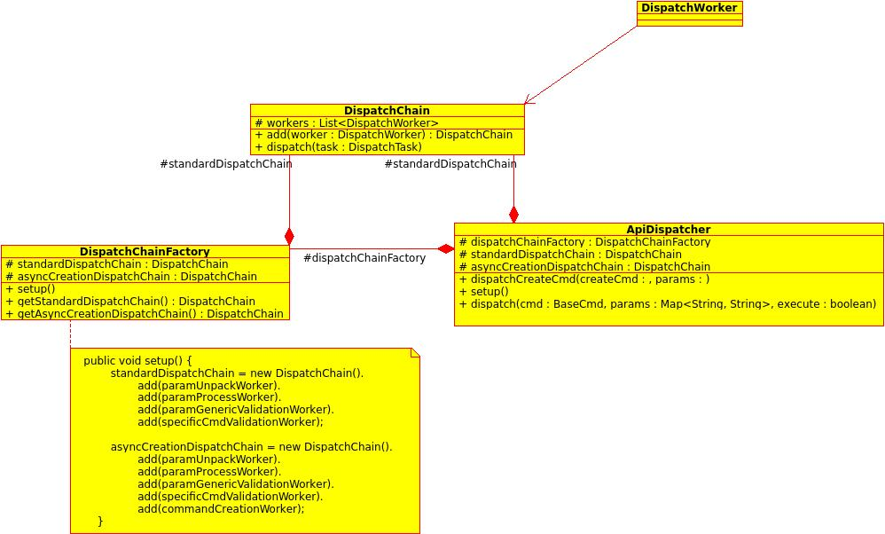
cloudstack api调度流程
ApiDispatcher，DispatchChainFactory2个类是用于直接调度cmd对象。
下面是ApiDispatcher的类图

Slide 6
cloudstack api调度流程
ApiDispatcher的 dispatchCreateCmd(createCmd, params)会执行Cmd对象createCmd 的create()方法。
ApiDispatcher的dispatch(cmdObj, params, false)会执行Cmd对象cmdObj的execute()
方法。此外，在执行cmd对象方法execute()前，会对cmdObj进行判断
if (cmd instanceof BaseAsyncCmd) {
.....
_asyncMgr.syncAsyncJobExecution((AsyncJob)asyncCmd.getJob(), asyncCmd.getSyncObjType(), asyncCmd.getSyncObjId().longValue(), queueSizeLimit);
......
}
cmd.execute();
异步调度框架的ApiAsyncJobDispatcher采用了ApiDispatcher的dispatch方法来调度cmd对象。

Slide 7
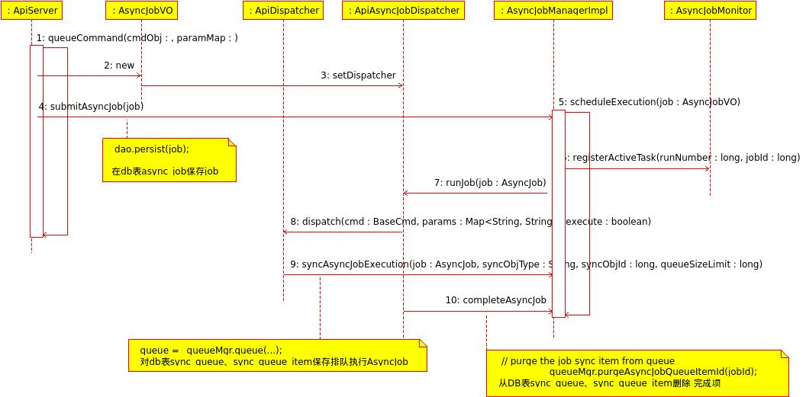
cloudstack api调度流程
ApiAsyncJobDispatcher，AsyncJobVO，AsyncJobManager 3个类属于异步调度，job管理。
下面是AsyncJob执行流程的顺序图

Slide 8
cloudstack api调度流程
由_asyncMgr.submitAsyncJob(job)开始，调用submitAsyncJob(job, false)函数，该函数将job信息存入到db表async_job中，之后
向messageBus发行submit消息
publishOnEventBus(job, "submit");
调度执行job
scheduleExecution(job, scheduleJobExecutionInContext);
该函数体如下：
private void scheduleExecution(final AsyncJob job, boolean executeInContext) {
Runnable runnable = getExecutorRunnable(job);
if (executeInContext) {
runnable.run();
} else {
if (job.getDispatcher() == null || job.getDispatcher().equalsIgnoreCase("ApiAsyncJobDispatcher"))
_apiJobExecutor.submit(runnable);
else
_workerJobExecutor.submit(runnable);
}
}
传入的 scheduleJobExecutionInContext为false，并且job的Dispatcher为 ApiAsyncJobDispatcher，最终会把runnable放入_apiJobExecutor线程池中运行。

Slide 9
cloudstack api调度流程
跟入getExecutorRunnable(job)会跟踪job的执行流程
(1)关键代码1
_jobMonitor.registerActiveTask(runNumber, job.getId());
对job执行情况进行监视。
(2)关键代码2
if ((getAndResetPendingSignals(job) & AsyncJob.Constants.SIGNAL_MASK_WAKEUP) != 0) {
AsyncJobDispatcher jobDispatcher = getWakeupDispatcher(job);
if (jobDispatcher != null) {
jobDispatcher.runJob(job);
}
..
} else {
AsyncJobDispatcher jobDispatcher = getDispatcher(job.getDispatcher());
if (jobDispatcher != null) {
jobDispatcher.runJob(job);
}
}
job无论是通过Signals被激活还是正常的执行，都会先获取job的 jobDispatcher调度器，执行调度器
jobDispatcher.runJob(job)的runJob(job)方法。

Slide 10
cloudstack api调度流程
Api命令的job调度器为 ApiAsyncJobDispatcher，进入 ApiAsyncJobDispatcher的runJob(job)方法：
在 ApiAsyncJobDispatcher的runJob(final AsyncJob job)方法中，关键代码为
.....
Class<?> cmdClass = Class.forName(job.getCmd());
cmdObj = (BaseAsyncCmd)cmdClass.newInstance();
cmdObj = ComponentContext.inject(cmdObj);
cmdObj.configure();
cmdObj.setJob(job);
.....
// dispatch could ultimately queue the job
_dispatcher.dispatch(cmdObj, params, true);
// serialize this to the async job table
_asyncJobMgr.completeAsyncJob(job.getId(), JobInfo.Status.SUCCEEDED, 0, ApiSerializerHelper.toSerializedString(cmdObj.getResponseObject()));
......
由job构建cmdObj对象，通过ApiDispatcher的dispatch方法来调度cmd对象，调度执行完成后对db async job 相关表进行更改。前面提到过，ApiDispatcher的dispatch方法在执行cmd对象方法execute()前，如果cmd对象为 BaseAsyncCmd的子类，会调用AsyncJobManagerImpl的
syncAsyncJobExecution(AsyncJob job, String syncObjType, long syncObjId, long queueSizeLimit)方法。
该方法将待执行job的信息插入db的表sync_queue和sync_queue_item中。
之后执行cmd对象的execute()方法。
调度完后，通过AsyncJobManagerImpl的 completeAsyncJob(...)方法对db表async_job，sync_queue_item和sync_queue修改，完成的job从sync_queue_item和sync_queue删除。

Slide 11
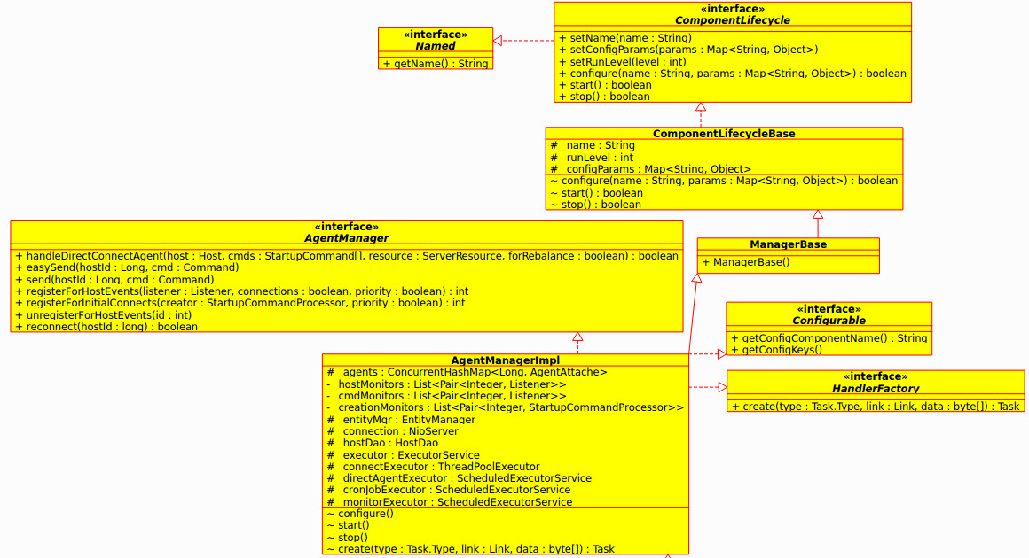
cloudstack management与agent交互
在cloudstack management端，AgentManagerImpl组件负责与agent通信。

Slide 12
cloudstack management与agent交互
（1）在AagentManagerImpl组件中的configure()中对相关线程初始化
_executor = new ThreadPoolExecutor(threads, threads, 60l, TimeUnit.SECONDS, new LinkedBlockingQueue<Runnable>(), new NamedThreadFactory("AgentTaskPool"));
......
（2）在start()函数中对已经连接过的host再次连接（重启），启动NioServer和监视线程池间隔固定时间执行一次监视任务
startDirectlyConnectedHosts();
if (_connection != null) {
_connection.start();
}
_monitorExecutor.scheduleWithFixedDelay(new MonitorTask(), PingInterval.value(), PingInterval.value(), TimeUnit.SECONDS);
return true;
（3）在create函数中创建AgentHandler来处理来自agent端NioClient发过来的NioConnection连接

Slide 13
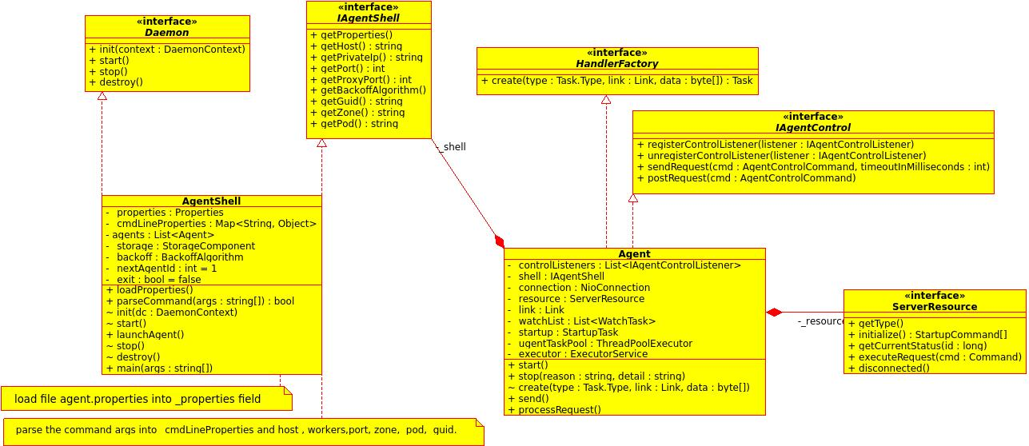
cloudstack management与agent交互
在agent端会启动agentShell。

Slide 14
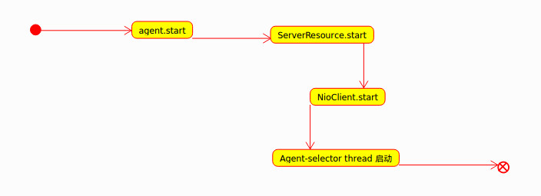
cloudstack management与agent交互
agentShell读取配置文件agent.properties，从agent.properties文件中读取resource的值，通过反射得到底层hypervisor的资源服务代理类，例如KVM的为com.cloud.hypervisor.kvm.resource.LibvirtComputingResource。对resource值的每一种hypervisor，启动一个agent组件。agent组件启动会启动NioClient,NioClient会运行一个Agent-selector的线程运行IO多路复用器/选择器。

Slide 15
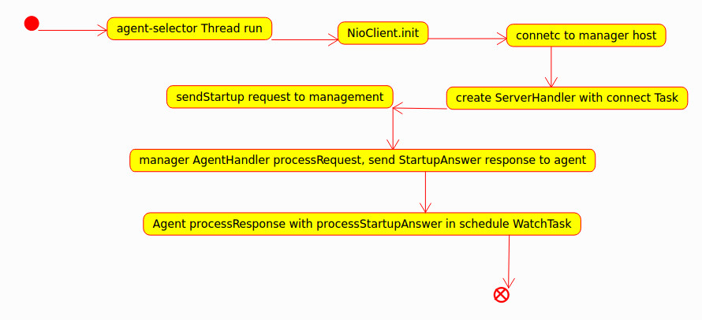
cloudstack management与agent交互
Agent-selector的线程初始运行时执行NioClient的init，NioClient的init方法会创建连接到manager的connect socket，并把connetcSocket register到Seletor,然后创建类型为connect的ServerHandler Task，该类型Task向对端发送StartupCommand request，要求对端(management)发送启动本端的资源(系统VM consoleProxy，secondaryStorage等)。

Slide 16
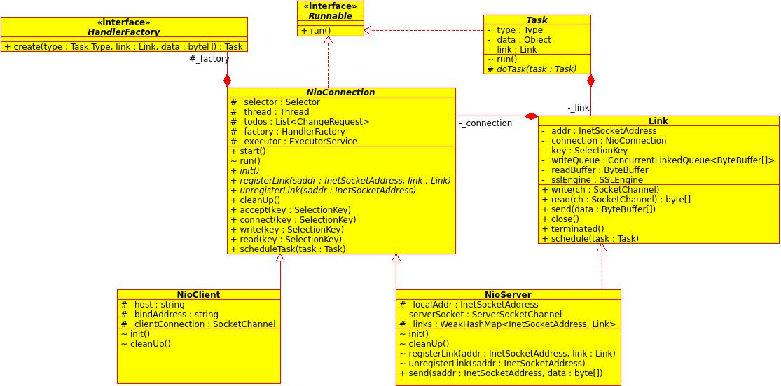
cloudstack management与agent交互
AgentManagerImpl组件与agent组件进行NioClient类与NioSerer类进行异步通信。NioClient类与NioSerer类由Link封装NioConnection进行数据收发。

Slide 17
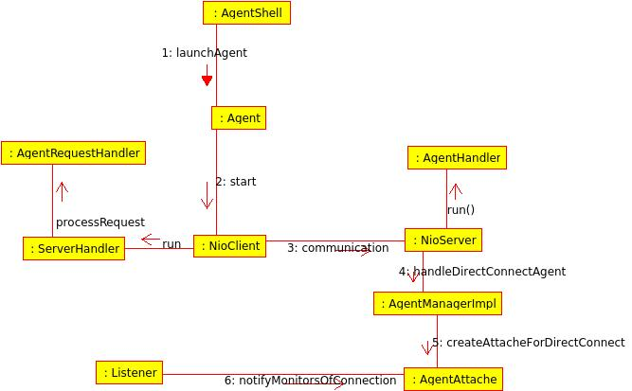
cloudstack management与agent交互
Agent的NioClient创建ServerHandler Task来处理接收对端NioServer发送的request和respone数据，其中在处理接收request数据时创建AgentRequestHandler Task来执行。AgentManagerImpl的NioServer创建AgentHandler Task处理对端的request和response数据。

Slide 18
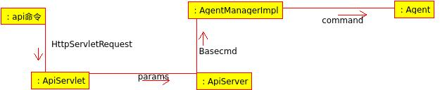
cloudstack management与agent交互
api命令传入ApiServer通过ApiDispatcher调度和AsnyJob管理框架最终执行指定BaseCmd的excute方法，若该命令需要调用agent端，则excute方法会构建特定的command对象，使用AgentManagerImpl的send封装了command对象的request数据给agent端。

Slide 19
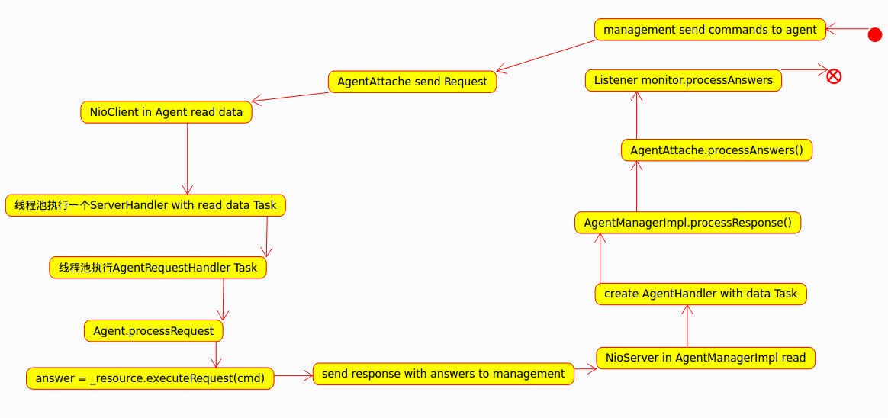
cloudstack management与agent交互

Slide 20
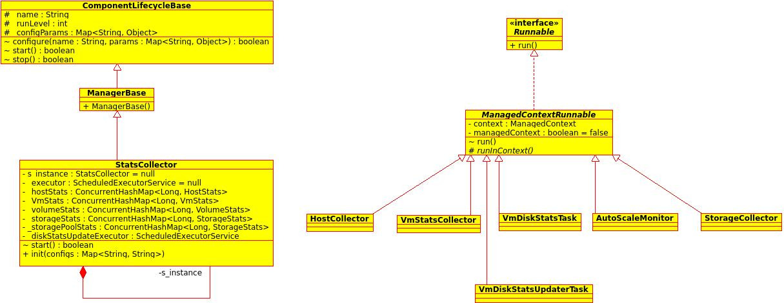
cloudstack StatsCollector
cloudstack的StatsCollector中具有两个调度线程池ScheduledExecutorService，在StatsCollector中init()中一个名为_executor 的线程池创建4个线程执行HostCollector、VmStatsCollector、StorageCollector、AutoScaleMonitor、VmDiskStatsTask；一个名为_diskStatsUpdateExecutor的调度线程池创建一个线程执行VmDiskStatsUpdaterTask。线程的间隔调用时间是从数据库表configuration中读取。

Slide 21
cloudstack StatsCollector
（1）HostCollector：
发送GetHostStatsCommand给agent，将得到的HostStatsEntry存入字段_hostStats中。
发送GetGPUStatsCommand给agent,得到的groupDetails更新host_gpu_groups、vgpu_types表。
host_gpu_groups中的所有hostId存入字段hostIds。
（2）VmStatsCollector：
发给GetVmStatsCommand给每台agent，收集关于每台host机器所有运行的客户VM信息，得到的VmStatById插入或更新字段_VmStats。
（3）StorageCollector:
从数据库表image_storage中取出二级存储的url，根据type的类型zone则由dcId查找到ssvm，类型为region则从所有ssvm中取出一个ssvm。向ssvm发送GetStorageStatsCommand,将结果保存在字段_storageStats中。
从数据库表storage_pool、storage_pool_host_ref中取出up状态的一级存储的host_id。向host_id所指的机器发送GetStorageStatsCommand,将得到的结果保存在字段_storagePoolStats中。若发现结果中capacityBytes值与现有的storage_pool中字段capacityBytes不同，则更新storage_pool表。
（4）AutoScaleMonitor：
从数据库表autoscale_vmgroups中查找以id为标志的当前VM数量与min_members相比。若current Vm数量小于min_members，则在该vm_group创建新的vm。达到min_members数量。
向vm所在的host发送PerformanceMonitorCommand收集内存等性能数据。
（5）VmDiskStatsTask：
发送GetVmDiskStatsCommand给vm所在的host，将得到的结果，加锁并更新VM的disk相关表vm_disk_statistics的current_io_read,current_io_write,current_bytes_read,current_bytes_write,net_io_read,net_io_write,net_bytes_read,net_bytes_write字段。
（6）VmDiskStatsUpdaterTask：
更新数据库表vm_disk_statistics表agg_io_read，agg_io_write，agg_bytes_read，agg_bytes_write字段。
agg_io_read=current_io_read + net_io_read。其它字段同理。

Slide 22
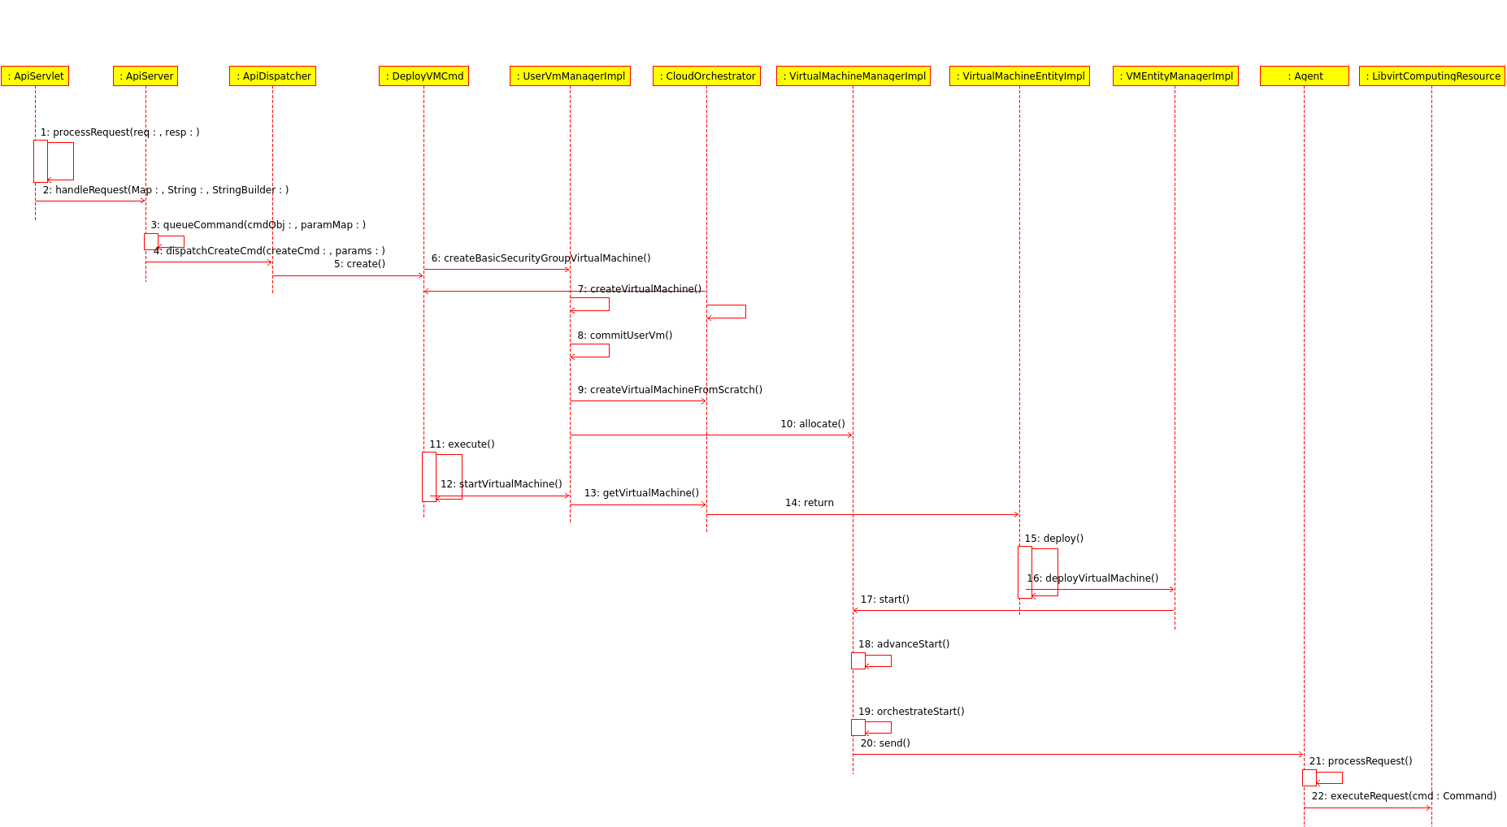
cloudstack 创建与删除VM流程
创建VM时，用户将命令发给ApiServlet处理，通过调度执行DeployVMCmd的execute方法。它的顺序图如下：

Slide 23
cloudstack 创建与删除VM流程
创建VM的cmd对象通过调度流程，解析和验证传入的参数后执行DeployVMCmd的create()方法，该方法查询DeployVMCmd对象的zoneId,serviceOfferingId,templateId,diskOfferingId等是否存在，然后根据zoneId的网络类型，分为基本网络类型，高级网络加安全组，高级网络类型三种执行路径调用UserVmManagerImpl中创建虚拟机。在createAdvancedVirtualMachine方法中会
（1）Verify that caller can perform actions in behalf of vm owner
（2）高级网络模式下检测网络
if no network is passed in
Check if default virtual network offering has Availability=Required. If it's true, search for corresponding network
* if network is found, use it. If more than 1 virtual network is found, throw an error
* if network is not found, create a new one and use
（3）check if account/domain is with in resource limits to create a new vm
（4）将构建到VM信息插入到数据库表中
（5）分配network资源与Volume资源
（6）Update Resource Count for the given account
之后，调度路径会通过AsyncJob形式执行DeployVMCmd的execute()方法，该方法通过调用UserVmManagerImpl，CloudOrchestrator，VirtualMachineManagerImpl，VirtualMachineEntityImpl，VMEntityManagerImpl等类，构造StartCommand发送到agent端，agent端针对KVM通过LibvirtComputingResource构建XML调用Libvirt api接口创建虚拟机。

Slide 24
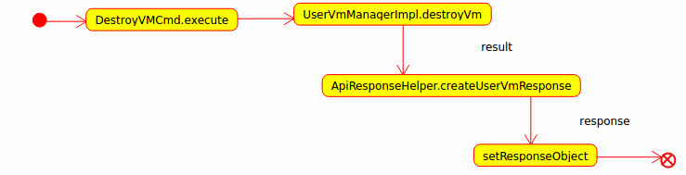
cloudstack 创建与删除VM流程
删除VM调度执行DestroyVMCmd的execute方法。

Slide 25
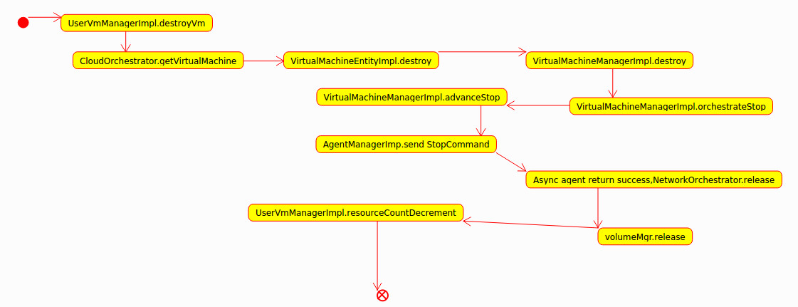
cloudstack 创建与删除VM流程
在DestroyVMCmd在执行execute中，DestroyVMCmd会被封装在StopCommand中，由management端发送agent执行。执行后结果回构建response对象，保存在DestroyVMCmd对象中。agent会把response对象发送回management端。StopCommand发送到agent端，agent端针对KVM通过LibvirtComputingResource，执行脚本 security_group.py destroy_network_rules_for_vm --vmname vmName 删除vm的网络规则;调用libvirt的api接口，停止虚拟机(shutdown),清理disk，释放VM的网络接口。构建StopAnswer对象把停止虚拟机的结果发送回management端。在management端会对network和volume资源的数据库表进行更新。

